Slide 1

Python语言
PYTHON控制语句
教师： 林煜东
办公室：B1-309
电话： 13802834615

Slide 2
内容
选择结构
if语句
if…else语句
if…elif…else语句
pass语句
循环结构
while语句
for语句
continue和break语句
循环嵌套
列表生成式

Slide 3
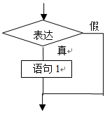
if语句
if语句的语法形式如下所示：
if 条件表达式 ：
语句1
与C语言写法不同之处：
（1）条件表达式不需要圆括号括起（括起也没错）
（2）条件表达式后的冒号不能省，表示条件成立时要执行的语句开始
（3）Python中不用花括号构建复合语句（没有复合语句），所有语句通过缩进决定其归属。每个缩进单位为四个空格

Slide 4
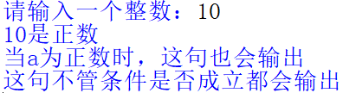

if语句
比如：
a = int(input(“请输入一个整数：”)) #注意input返回的是字符串
if a > 0:
print(“%d是正数” % a)
print(“当a为正数时，这句也会输出”)
print(“这句不管条件是否成立都会输出”)

Slide 5
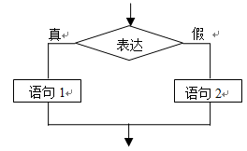
IF…ELSE…语句
if…else语句的语法形式如下所示：
if 表达式 ：
语句1
else ：
语句2
细节：
（1）else与if位置相同
（2）else后面也需要冒号，表示条件不成立时的语句开始
（3）同样通过缩进决定语句的范围

Slide 6




IF…ELSE…语句
比如：
year = int(input(“输入年份：”))
if year % 4 == 0 and year % 100 != 0 or year % 400 == 0:
print(year, “是闰年”)
else:
print(year, “不是闰年”)

Slide 7
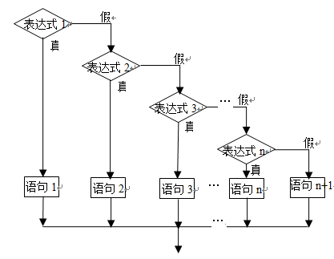
IF…ELIF…ELSE…语句
if…elif…else…语句的语法形式如下所示：
if 表达式1 ：
语句1
elif 表达式2 ：
语句2
……
elif 表达式n ：
语句n
else ：
语句n+1
注意：是elif，不是elseif，也不是else if

Slide 8





IF…ELIF…ELSE…语句
比如：
score = int(input(“请输入成绩：”))
if score >= 90:
print(“优”)
elif score >= 80:
print(“良”)
elif score >= 70:
print(“中”)
elif score >= 60:
print(“及格”)
else:
print(“不及格”)

Slide 9
PASS语句
Pass语句类似于空语句，可以用在类和函数的定义中或者选择结构中作为以后代码的预留空间。比如：
a = int(input(“请输入第一个数：”))
b = int(input(“请输入第二个数：”))
if a < b:
pass #什么都不做
else:
print(a, “>”, b)
pass语句的作用主要用来“占位”，即某些类，函数或者功能程序段还没确定如何实现，但为了保持设计时结构的完整性，先预留下来。这样既不影响现有代码的执行，也为以后扩展留了条路

Slide 10
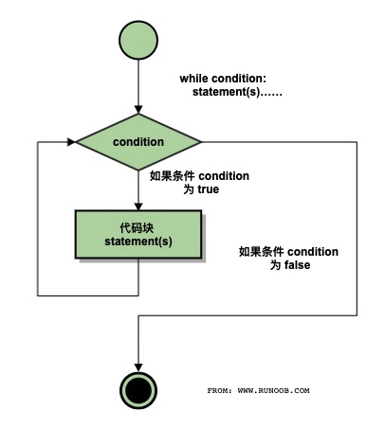
while语句
Python中的while语句与C语言相同，只是写法上有一点区别。while语句的基本形式如下：
while 判断条件：
执行语句
与if语句格式类似，判断条件不用括号；判断条件后
需要加冒号；所有同缩进的语句都归同一层

Slide 11
while语句
比如：
求1+2+3+…+100
sum = 0
i = 1
while i <= 100: #当i值不超过100，执行循环
sum += i #循环体语句，将当前i加到sum中
i += 1 #循环体语句，将i自加，注意，Python中没有i++
print(sum) #这句在循环体外，当循环结束后输出结果

Slide 12
while…else…语句
while语句还可以搭配else语句使用，效果相当于在while里执行if…else…语句，但写法更简洁。其基本格式如下：
其执行逻辑是：当判定表达式成立，执行语句1，并进入下一轮循环；当判定表达式不成立，执行语句2，然后结束循环。因此语句2只有循环结束时被执行一次
while 判定表达式：
if 判断表达式：
语句1
else：
语句2
break
while 判定表达式：
语句1
else：
语句2

Slide 13
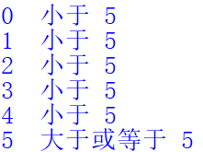
while…else…语句
比如：
count = 0
while count < 5:
print (count, " 小于 5")
count = count + 1
else:
print (count, " 大于或等于 5")

Slide 14
do…while语句
Python没有do…while…语句

Slide 15
for语句
for语句可以遍历任何序列的项目，如一个列表、元组或者一个字符串
for语句的语法格式如下：
for 循环索引值 in 序列：
循环体
python中for的格式与C语言相差较大，需要注意以下几个细节：
（1）Python中的for是通过循环索引值遍历序列中的值，序列可以是列表，元组或字典等，循环索引值依次提取序列中的每个元素，用in来关联索引值与序列。循环直到遍历结束为止
（2）与while格式类似，注意冒号，缩进等的书写要求

Slide 16
FOR语句
比如：
（1）循环输出1~10
for i in [1, 2, 3, 4, 5, 6, 7, 8, 9, 10]:
print(i)
（2）对字符串“hello”进行加密，密文为明文向后5个字符，即mjqqt
for ch in "hello":
print(chr(ord(ch)+5), end = “”)
#ord：字符→ASCII码；chr：ASCII码→字符

Slide 17

FOR语句
比如：
（3）循环索引可以是多个变量，用逗号分隔
dict = {“1” : 60, “2” : 55, “3” : 80}
for key, value in dict.items(): #一次读取每个字典元素中的键和值
print(key, “->”, value)

Slide 18
FOR语句
有时候循环的范围比较广，如循环1~10000，无法用列表把范围列出。此时可以用内置函数range()来产生需要的范围。range的语法格式如下：
range([开始数值 ，] 结束数值 [， 步长]）
比如：
range(1 , 10 , 2) #返回迭代器（与字典的keys, values, items相同）
用上述迭代器进行循环，实质上遍历的是(1, 3, 5, 7, 9)这五个数：
for i in range(1, 10, 2):
print(i, end = ‘ ‘)

Slide 19

FOR语句
有时候循环的范围比较广，如循环1~10000，无法用列表把范围列出。此时可以用内置函数range()来产生需要的范围。range的语法格式如下：
range([开始数值 ，] 结束数值 [， 步长]）
range函数的开始数值和步长都可以缺少，但如果缺少开始数值，步长必须为1。比如：
注意，结束数值也是无法达到的
for(i=0; i<10; i++)
for(i=5; i<10; i++)
for i in range(10):
print(i, end = ‘ ‘)
for i in range(5,10):
print(i, end = ‘ ‘)

Slide 20
FOR语句
结合len()函数和range()函数，能实现像C语言的通过索引下标循环
C语言
int a[5] = {1, 2, 3, 4, 5} for(i=0; i<5; i++) printf(“%d “, a[i])
Python语言
a = [1, 2, 3, 4, 5] for i in range(len(a)): print(a[i])
Python语言
a = [1, 2, 3, 4, 5] for i in a: print(i)
生成列表长度的遍历范围

Slide 21
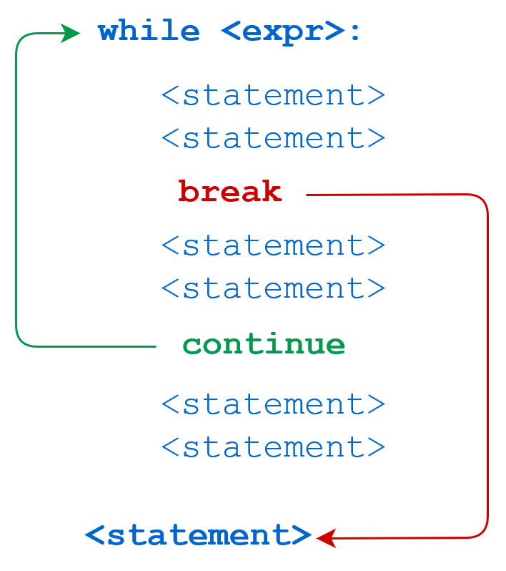
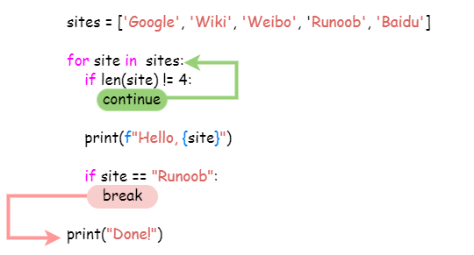
continue和break语句
逻辑与C语言相同：
continue：终止当前循环，并忽略continue之后的语句，然后进入下一次循环
break：提前结束整个循环（所在层循环）
while循环中的运作流程
for循环中的运作流程

Slide 22


continue和break语句
比如：
i = 1
while i < 10:
i += 1
if i%2 > 0: #奇数跳过
continue
print(i, end = ‘ ‘)
i = 1
while True: #恒成立，若循环体中没有break，将会出现死循环
print(i, end = ‘ ‘)
i += 1
if i > 10: #当i大于10中止循环
break

Slide 23
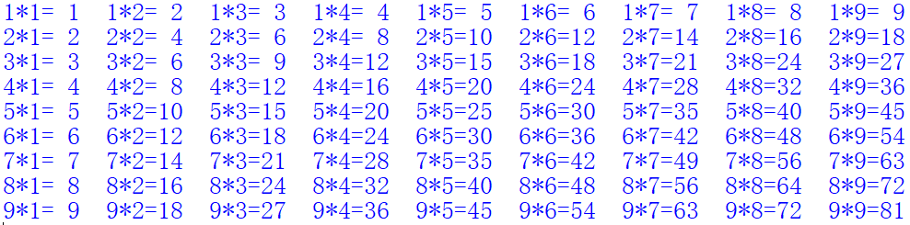
循环嵌套
Python 语言允许在一个循环体里面嵌入另一个循环。如在while循环中可以嵌入for循环；也可以在for循环中嵌入while循环。嵌套层次一般不超过3层，以保证可读性。
比如，打印九九乘法表
for i in range(1, 10):
for j in range(1, 10):
print("{}*{}={:2d}".format(i,j,i*j), end = ' ')
print()

Slide 24
列表生成式
列表生成式是Python内置的一种极其强大的生成list列表的表达式，借助循环结构，简单完成范围大的列表生成。
列表生成式的基本语法格式如下：
[元素表达式 for 循环索引值 in 迭代器 [if 条件表达式]]
（1）元素表达式，即列表的每个元素，可以是一个变量，也可以是表达式
（2）循环索引值，一般是元素表达式中的索引值
（3）迭代器，索引值遍历的范围，可以是range，列表，字典的keys等
（4）条件表达式，控制在遍历时的条件，可选

Slide 25
列表生成式
[元素表达式 for 循环索引值 in 迭代器 [if 条件表达式]]
注意该数要比100多1
（1）生成1~100的奇数列表
[x for x in range(1, 101, 2)]
（2）生成1~10以内偶数的平方和列表
[x*x for x in range(2, 11, 2)]
（3）生成1~100能被7整除或有数字7的数组成的列表
[x for x in range(1, 101) if x % 7 == 0 or x // 10 == 7 or x % 10 == 7]
元素表达式
循环索引值
迭代器
可以构造满足需要的表达式
在遍历时通过条件筛选元素

Slide 26
列表生成式
[元素表达式 for 索引值1 in 迭代器1 for 索引值2 in 迭代器2 [if 条件表达式]]
列表生成式还可以实现多层循环迭代，比如：
（4）生成所有扑克牌
花色：“黑桃”，“红桃”，“梅花”，“方块”
数字：”A”, “2”, “3”, “4”, “5”, “6”, “7”, “8”, “9”, “10”, “J”, “Q”, “K”
分别用color和num两个列表表示花色和数字，每一张扑克牌实质上是一个花色加一个数字组成。利用列表生成式可以写成：
color = [“黑桃”，“红桃”，“梅花”，“方块”]
num = [”A”, “2”, “3”, “4”, “5”, “6”, “7”, “8”, “9”, “10”, “J”, “Q”, “K”]
poke = [m+n for m in color for n in num]
花色和数字字符串拼接

Slide 27
列表生成式
列表生成式还可以从字典中一次读进多个元素来生成列表，比如
（5）生成虚拟按键列表
virtual_keys = {“A” : “left”, “S” : “down”, “W” : “up”, “D” : “right”}
d = [k + “->” + v for k, v in virtual_keys.items()]

Slide 28
作业
课后习题3，6，9，13
（5）给定列表如下：
names = ['Tom', 'Billy', 'Jefferson', 'Andrew', 'Wesley', 'Steven', 'Joe', 'Alice', 'Jill', 'Ana', 'Wendy', 'Jennifer', 'Sherry', 'Eva‘]
用列表生成式方法，生成新列表，其元素为所有包括两个e的字符串

